Slide 1
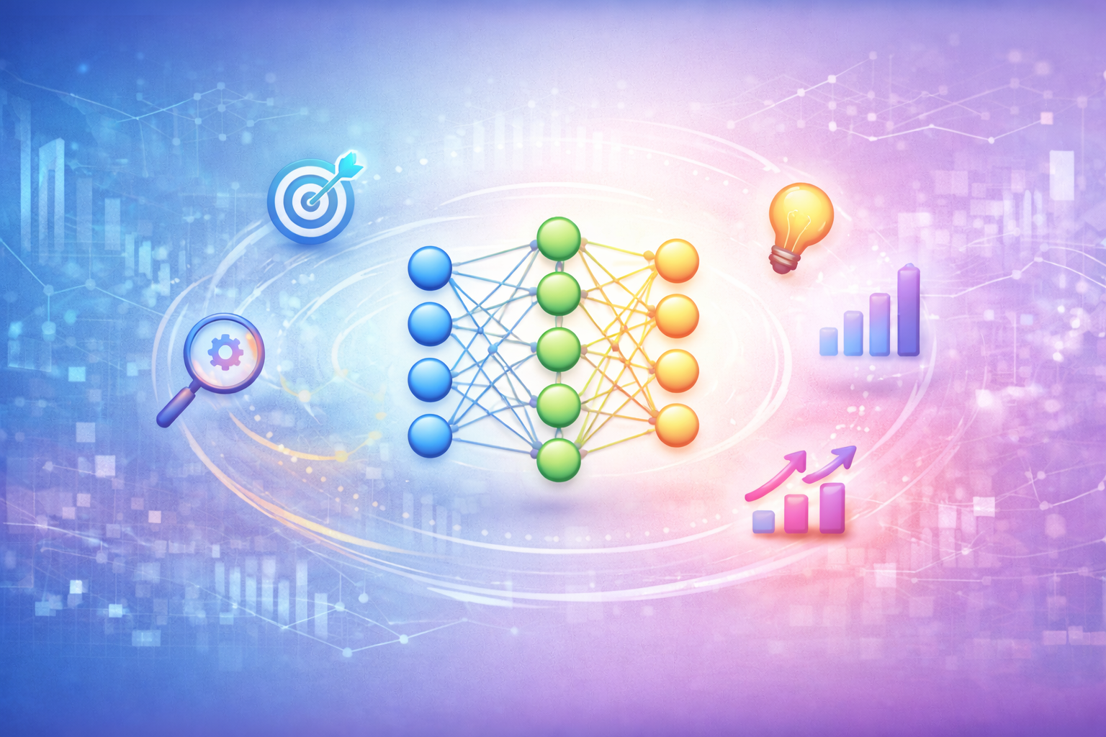
Machine Learning
Machine Learning
Una introducción práctica (basada en IBM Think)
De datos → modelo → decisiones
Notes:
[Sources] - https://www.ibm.com/think/topics/machine-learning

Slide 2
¿Qué es Machine Learning?
¿Qué es Machine Learning?
En machine learning, el objetivo es ajustar los parámetros de una función/modelo para que sus salidas sean cada vez más precisas usando datos.
Aprende patrones y relaciones a partir de ejemplos (datos).
Busca generalizar: funcionar bien en datos nuevos, no solo en los de entrenamiento.
Se entrena minimizando una función de pérdida que mide el error frente a una referencia (ground truth) cuando existe.
Fuente base: IBM Think — “What is Machine Learning?”
Notes:
[Sources] - https://www.ibm.com/think/topics/machine-learning

Slide 3
¿Cómo aprende un modelo?
¿Cómo aprende un modelo?
Ejemplo de función con parámetros
Ciclo de aprendizaje (alto nivel)
Precio = (A · m²) + (B · #habitaciones)
− (C · edad) + base
A, B y C son parámetros: el entrenamiento busca sus valores óptimos.
Datos (features)
Modelo
Pérdida (error)
La idea central: ajustar parámetros para reducir pérdida y mejorar precisión.
Optimización
Predicción
Fuente base: IBM Think — “What is Machine Learning?”
Notes:
[Sources] - https://www.ibm.com/think/topics/machine-learning

Slide 4
Tipos de Machine Learning
Tipos de Machine Learning
IBM agrupa los métodos en tres paradigmas principales según su objetivo de entrenamiento:
Supervisado
No supervisado
Reforzamiento (RL)
• Tiene referencia (ground truth).
• Optimiza para predecir “lo correcto”.
Ejemplos:
— Regresión (valor continuo)
— Clasificación (clase/categoría)
• No hay etiquetas.
• Busca patrones internos: similitud, dependencias, agrupaciones.
Ejemplos:
— Clustering
— Asociación
— Reducción de dimensionalidad
• Un agente actúa en un entorno.
• Aprende por prueba y error.
• Objetivo: maximizar recompensa.
Ejemplos:
— Robótica
— Videojuegos
— Control y planificación
Fuente base: IBM Think — “What is Machine Learning?”
Notes:
[Sources] - https://www.ibm.com/think/topics/machine-learning

Slide 5
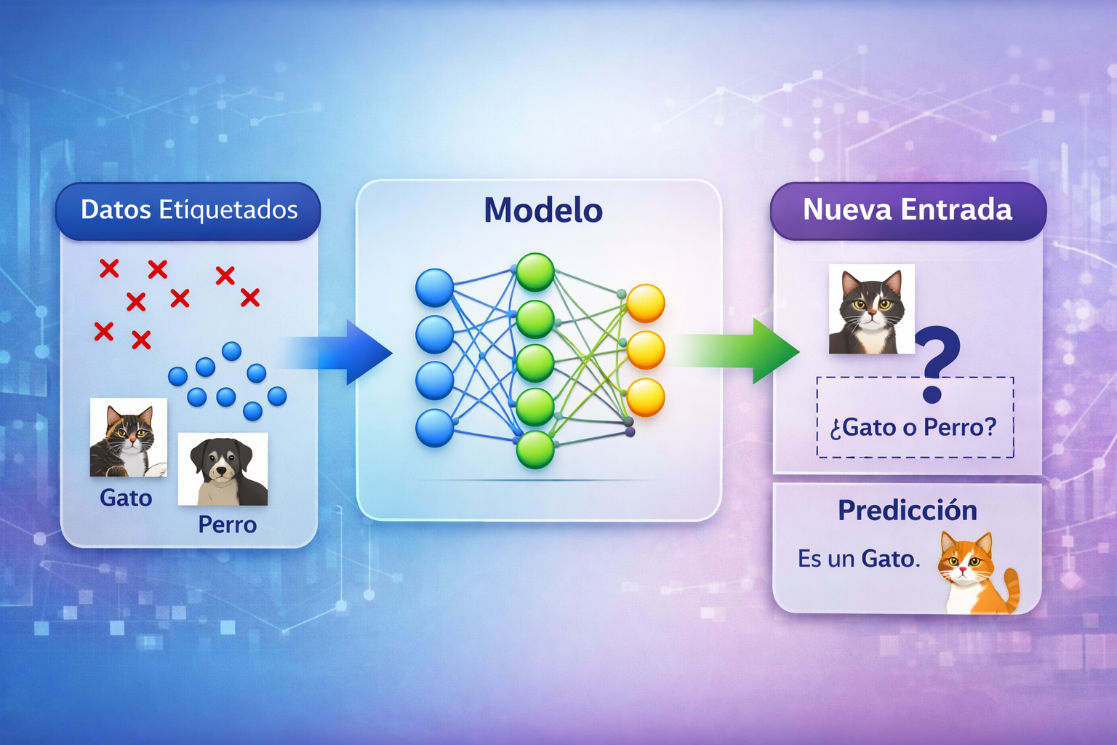
Supervised learning (aprendizaje supervisado)
Supervised learning (aprendizaje supervisado)
Idea clave
Se entrena comparando la salida del modelo contra un ground truth y ajustando parámetros para minimizar la pérdida.
Dos familias de tareas
Regresión: predice valores continuos (precio, duración, temperatura).
Clasificación: predice clases/decisiones discretas (spam/no spam, fraude/no fraude).
Métrica + validación: evaluar generalización antes de “confiar” en el modelo.
Fuente base: IBM Think — “What is Machine Learning?”
Notes:
[Sources] - https://www.ibm.com/think/topics/machine-learning

Slide 6
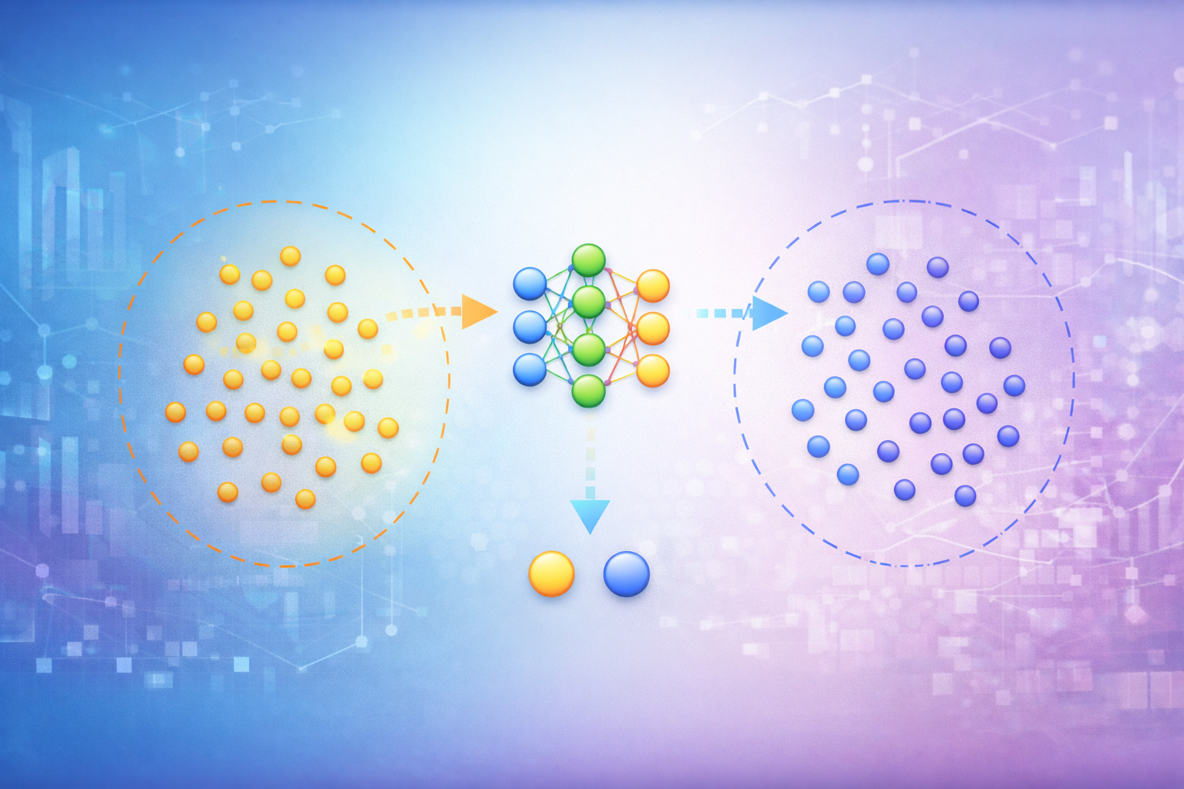
Unsupervised learning (aprendizaje no supervisado)
Unsupervised learning (aprendizaje no supervisado)
¿Qué hace?
Busca patrones internos en datos sin etiquetas: similitudes, correlaciones o agrupaciones.
Suele usarse para explorar, resumir o preparar datos para modelos supervisados.
Funciones típicas
Clustering: segmentación de clientes, detección de patrones de fraude.
Asociación: reglas/correlaciones (p. ej., recomendación).
Reducción de dimensionalidad: compresión, visualización, preprocesamiento.
Fuente base: IBM Think — “What is Machine Learning?”
Notes:
[Sources] - https://www.ibm.com/think/topics/machine-learning

Slide 7
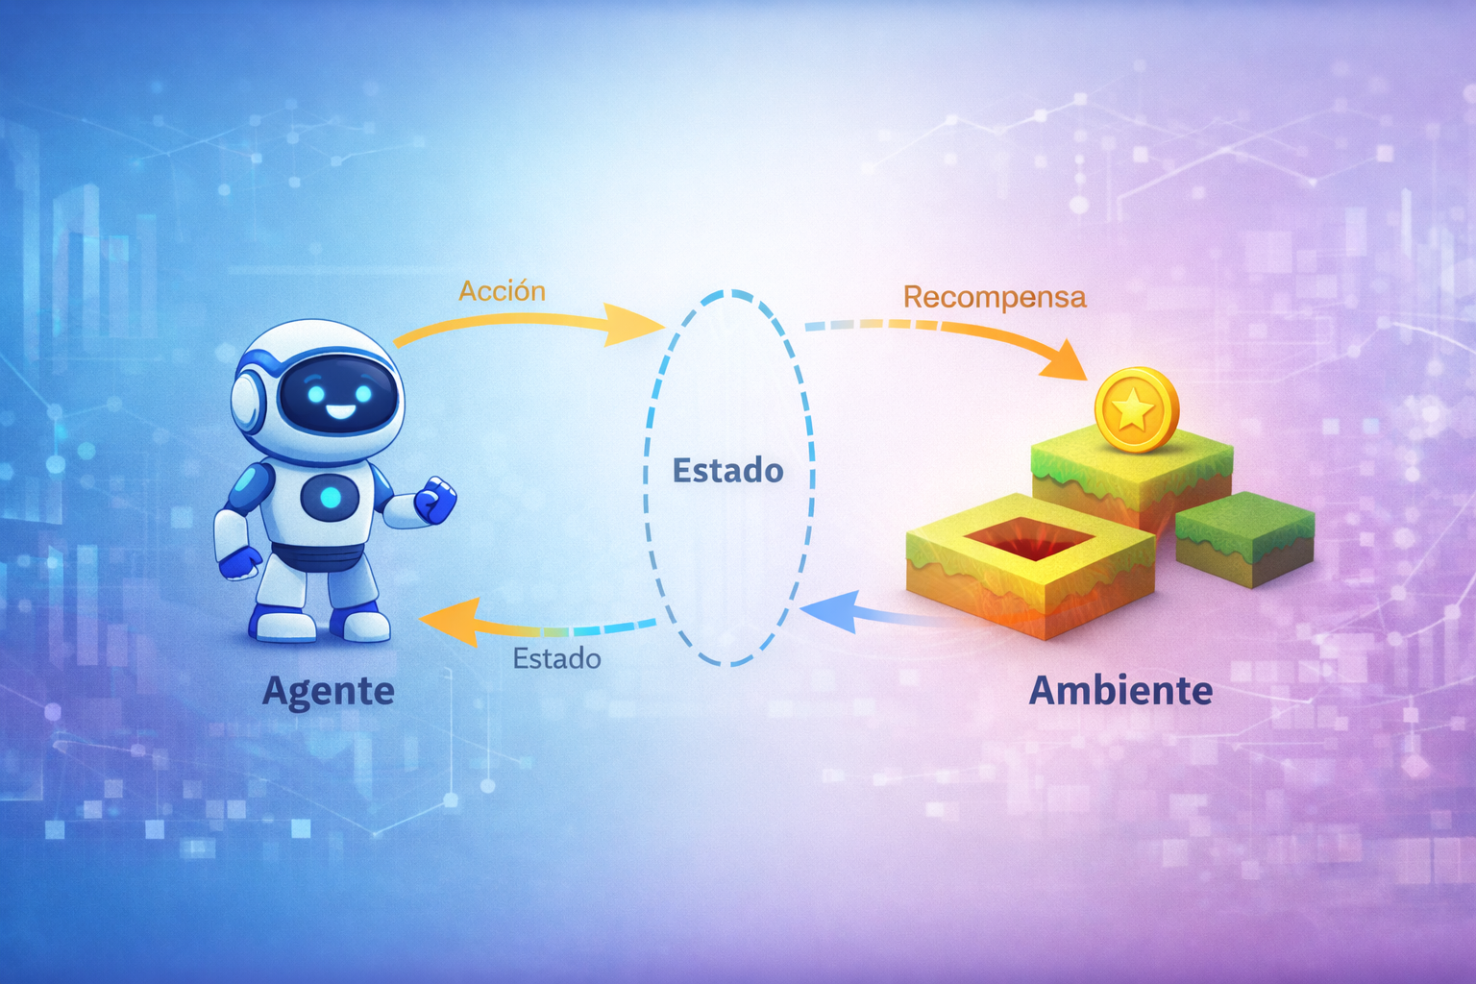
Reinforcement learning (aprendizaje por refuerzo)
Reinforcement learning (aprendizaje por refuerzo)
Idea clave
Un agente interactúa con un entorno y aprende una estrategia (política) mediante prueba y error para maximizar recompensa.
Componentes (lenguaje estándar RL)
Estado: información disponible para decidir.
Acciones: decisiones permitidas.
Señal de recompensa: feedback tras cada acción.
Política: regla/función que mapea estados a acciones.
Fuente base: IBM Think — “What is Machine Learning?”
Notes:
[Sources] - https://www.ibm.com/think/topics/machine-learning

Slide 8
Deep learning (dentro de ML) y próximos pasos
Deep learning (dentro de ML) y próximos pasos
Deep learning en 30 segundos
Usa redes neuronales con muchas capas (modelos “profundos”).
Funciones de activación no lineales permiten capturar patrones complejos.
Backprop + descenso por gradiente optimizan millones de parámetros.
Suele requerir más datos y cómputo que ML “tradicional”.
Lectura recomendada
IBM Think — Machine Learning
https://www.ibm.com/think/topics/machine-learning
Fuente base: IBM Think — “What is Machine Learning?”
Notes:
[Sources] - https://www.ibm.com/think/topics/machine-learning

Slide 9
Steps in ML
Think the strategy, generate learning, validate, re-learn…
Think the proble, prepare data, objetives, goals, plan….
7. Make predictions
6. Parameter tuning
5. Evaluate the model
4. Train the model
3. Choose a ML model
2. Data preparation
1. Data collection
Make predictions, use the model to get future insights…

Slide 10
Data
Data
ML Algorithm
ML Model
+
=

Slide 11
Model
A model is the relationship between features and the label.
An ML model is a mathematical model that generates predictions by finding patterns in your data.
ML models generate predictions using the patterns extracted from the input data.
A model represents what was learned by a machine learning algorithm.
The model is the “thing” saved after training; it contains the rules, numbers, and algorithm‑specific structures needed to make predictions.

Slide 12
Tabular data to predict whether a car is stolen or not
Tabular data to predict whether a car is stolen or not
Example No. | Color | Type | Origin | Stolen?
1 | Red | Sports | Domestic | Yes
2 | Red | Sports | Domestic | No
3 | Red | Sports | Domestic | Yes
4 | Yellow | Sports | Domestic | No
5 | Yellow | Sports | Imported | Yes
6 | Yellow | SUV | Imported | No
7 | Yellow | SUV | Imported | Yes
8 | Yellow | SUV | Domestic | No
9 | Red | SUV | Imported | No
10 | Red | Sports | Imported | Yes
Label
Features

Slide 13
Label
The output you get from your model after training is called a label.
A label is the thing we’re predicting.
For example, the value of the y variable in a simple linear regression model is the label.
Suppose you give your model data like a person’s age, height, and hair length, and then the model predicts whether the person is male or female. Then “male” or “female” is the label.

Slide 14
Features
Features are the fields used as input.
A feature is one column of the data in your input set.
For instance, if you’re trying to predict the type of pet someone will choose, your input features might include age, home region, family income, etc.
Feature means a property of your training data.
A feature is the input you have fed to the model or system.
In simple linear regression, the values of x are the features.

Slide 15
The goal of machine learning is to
The goal of machine learning is to develop methods that can automatically detect patterns in data, and then to use the uncovered patterns to predict future data or other outcomes of interest.
— Kevin P. Murphy

Slide 16
Machine Learning
Based On | Supervised machine learning | Unsupervised machine learning
Input Data | Algorithms are trained using labeled data. | Algorithms are used against data which is not labelled
Computational Complexity | Supervised learning is a simpler method. | Unsupervised learning is computationally complex
Accuracy | Highly accurate and trustworthy method. | Less accurate and trustworthy method.

Slide 17
Machine learning is a field of
Machine learning is a field of study that looks at using computational algorithms to turn empirical data into usable models.

Slide 18
Machine learning is a field which
Machine learning is a field which focuses on the use of data and algorithms to imitate the way that humans learn, gradually improving its accuracy.

